Slide 1
제4주 한국의 성범죄
조두순, 고종석, 그리고 김수철
남재성 교수

Slide 2
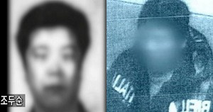
1. 조두순 사건
개요
- 2008년 12월 경기 안산시에서 조두순이 8세 여아를 강간, 상해를 입힌 사건을 말한다. 당시 조두순은 음주 상태였다는 심신미약이 참작돼 12년형을 확정 받았고, 이에 범죄의 잔혹성에 비해 형량이 미약하다는 거센 반발을 일으킴
이전 범죄경력
- 1983년 강간 사건
: 1983년 8월 조두순은 서울 강북구 미아동에서 길을 가던 여성(당시 19세)을 근처 여관으로 끌고 가 강간했으며, 징역 3년을 선고받음
- 1995년 상해치사 사건
: 1995년 12월 21일 조두순은 같이 술을 마시던 황모씨가 전두환, 노태우 전 대통령 찬양발언을 하자 주먹과 발로 마구 때려 숨지게 함(상해치사). 1995년 12월 21일 경기안산경찰서는 조두순을 구속했고, 조두순은 징역 2년을 선고 받음

Slide 3
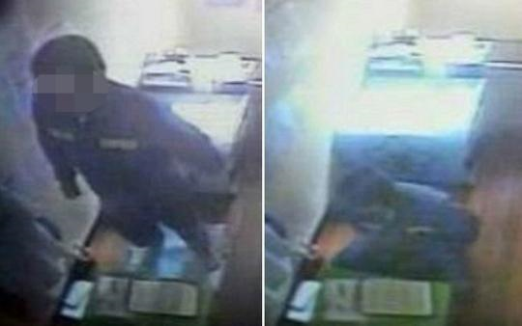
1. 조두순 사건
2008년 여아 강간상해 사건
- 2008년 12월 경기도 안산시 단원구의 한 교회 건물 화장실에서, 당시 만 8세 여아를 납치해 성기와 항문을 성폭행하여 신체를 훼손한 사건
- 피해 아동은 이로 인해 성기와 항문 기능의 80%를 상실해 인공항문을 만들어야 하는 영구 장애를 입었음
- 검사는 조두순의 죄질이 무겁다며 무기징역을 구형했으나, 1심 법원은 가해자의 나이가 많고 술에 취해 심신미약이었다는 이유로 12년형을 선고함
- 조두순은 형량이 무겁다며 항소와 상고를 하였으나 모두 기각되어 최종적으로 징역 12년형을 선고받음
- 이 사건은 대한민국 사회에서 흉악범에 대한 처벌 수위 논란과 더불어 술에 취하면 아무리 극악한 범죄도 형이 감형된다는 주취감경의 허점을 남겨 큰 논란이 된 바 있음
- 그리고 조두순은 법원에 탄원서를 냈는데 그 내용에는 어린아이를 강간하는 파렴치한 인간이 아니며 정말 증거가 있다면 (가능하다는 전제 하에) 성기를 절단하는 처벌을 달라고 호소하였음

Slide 4
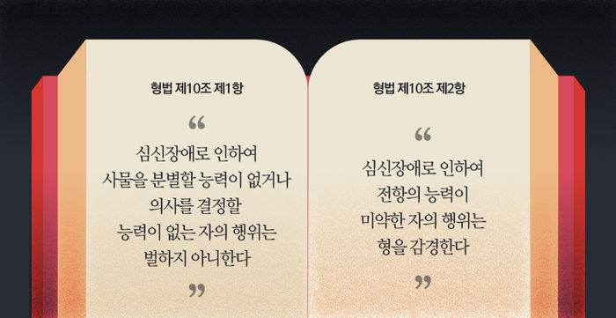
1. 조두순 사건
공판 과정(어떻게 이런 판결이……)
- 1심(수원지법 안산지원 2009고합6)
: 조두순은 최초 재판 과정에서 무죄를 주장했으나 심리가 계속 되자 만취를 이유로 기억이 나지 않는다 하였다가 이후 누군가 화장실에서 뛰쳐나가는 것을 보았다고 하는 등 진술을 수시로 바꾸었고 심지어 피해자를 구호하려는 노력을 했다하며 마지막까지 뉘우치지 않았음
: 어린 나이의 피해자에게 성기와 항문의 80%를 상실해 인공항문을 착용해야 하는 영구 장애를 입히는 등 죄질이 극히 불량해 검사가 무기징역을 구형함
: 그러나 조두순이 고령의 나이와 알콜중독 등에 의한 심신장애 상태에 있음을 받아들여 재판부는 이를 감경해 1심 판결에서 징역 12년을 선고함
: 대법원 양형위원회의 성범죄 양형기준을 이유로 검사는 항소하지 않았고(13세 미만의 미성년자 강간상해 사건의 기준 형량은 징역 6~9년, 가중 처벌 시 7~11년이다.), 반면 조두순은 형이 가중하다 하여 항소함

Slide 5
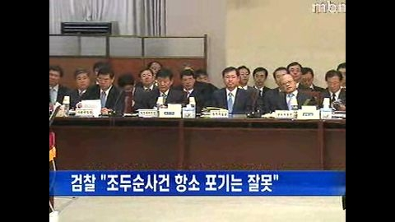
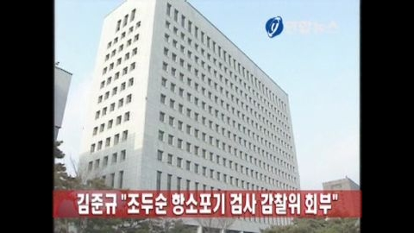
1. 조두순 사건
공판 과정(어떻게 이런 판결이……)
- 항소심(서울고법 2009노794)
: 조두순은 징역 12년이 선고된 1심 형량이 무겁다고 항소하였
으나, 항소심은 이를 기각하여 징역 12년이 유지되었음
- 상고심(대법원 2009도7948)
: 대법원도 상고를 기각하여 징역 12년이 확정되었음
: 이 부분에서 문제시 되는 것은 검사가 성폭력범죄의 처벌 및
피해자보호 등에 관한 법률로는 무기징역을 구형할 수 없다고
판단하고 형법의 강간상해 규정을 적용한 것
: 그러나 성폭력범죄의 처벌 및 피해자보호 등에 관한 법률은
2008년 6월 개정되어 13세 미만의 미성년자에 대한 강간상해
죄를 적용해 무기징역을 구형할 수도 있었다는데 논란의 소지
가 되었음

Slide 6
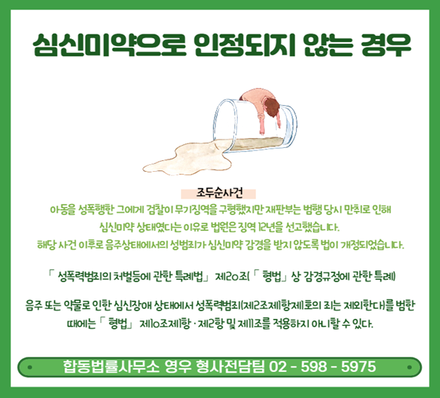
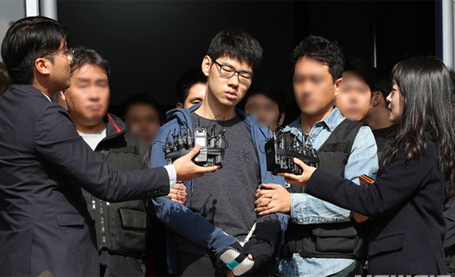
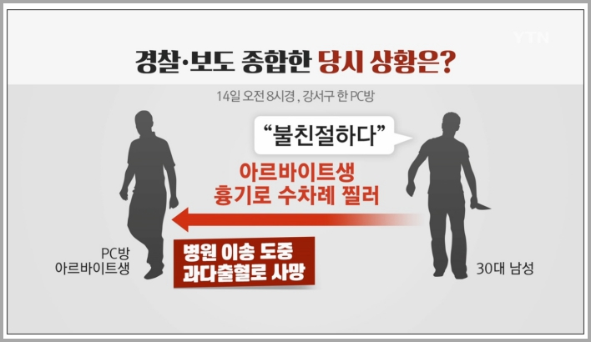
1. 조두순 사건
수감생활
- 조두순은 경북북부제1교도소(청송교도소)에 수감되어 있다가 포항교도소로 이감된 후 다시 2019년 5월 포항교도소에서 성폭행예방교육 등을 받고 경북북부 제1교도소로 돌아와 수감 중
- 2020년 12월 13일 출소
이후 법 개정
- 이 사건 이후 아동성폭력범죄등에 음주나 약물에 의한 심신미약 감경을 하지 않을 수 있는 개정이 이뤄지고, 2018년에 서울 강서구 PC방 살인 사건으로 일반범죄에도 심신미약의 의무 감경이 폐지되었음

Slide 7
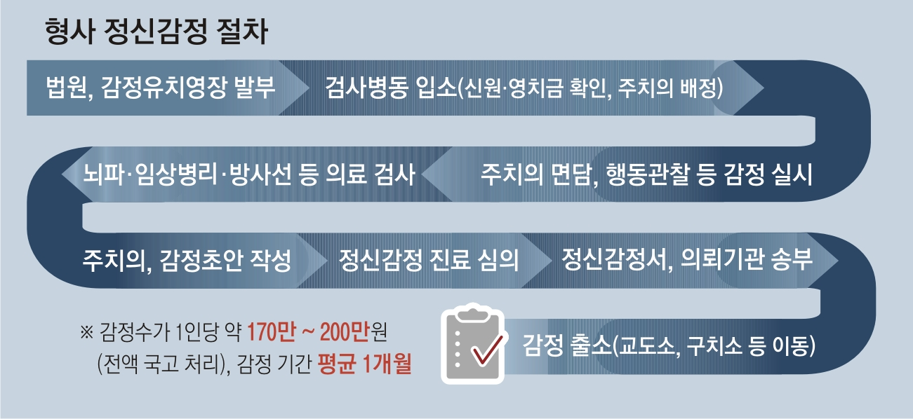
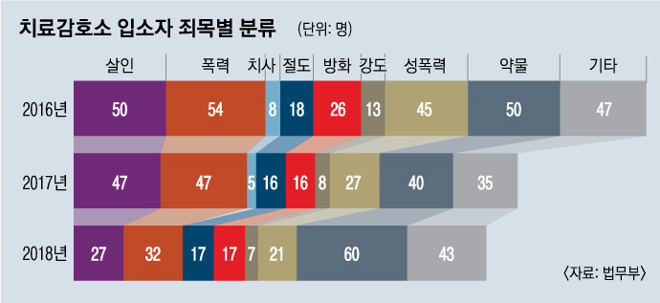
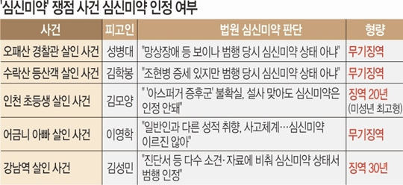
1. 조두순 사건
심신미약 인정 관련 최근 판례
- 최근 심신미약 인정이 축소되는 경향

Slide 8
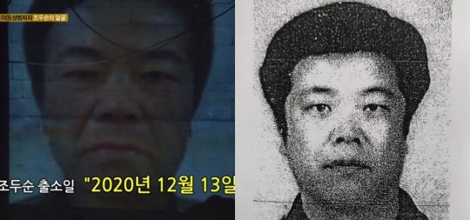
1. 조두순 사건
조두순은?
- 1952년생으로 초등학교만 졸업했고, 졸업 이후 무직에 가까운 건설 노동자 생활을 함
- 연락하는 친구도 거의 없었으며, 알코올 의존증에 가까울 만큼 혼자 술도 즐겼음
- 항상 술에 취한 상태로 돌아다니며 길거리에 드러눕거나 소변을 보고 술자리가 보이면 염치 없게 끼어들어 얻어먹곤 했다고 함
- 심리분석 결과 사이코패스 성향이 매우 강해 사소한 자극에도 쉽게 분노로 연관 짓고, 불편한 감정을 상대에게 위협적인 방법으로 표출하는 성향이 강함. 따라서 공격적인 성향이 강해 스스로의 행동을 제대로 통제하지 못함
- 특히, 범죄경력을 보면 전과 17범으로 성폭행, 살인 등 강력 범죄 경력이 있음

Slide 9
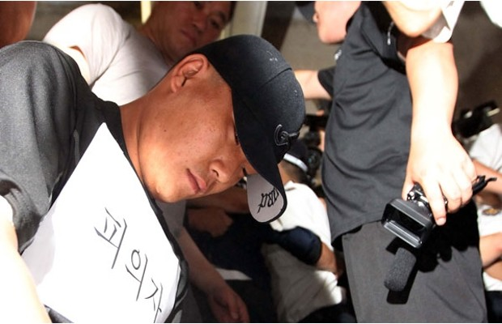
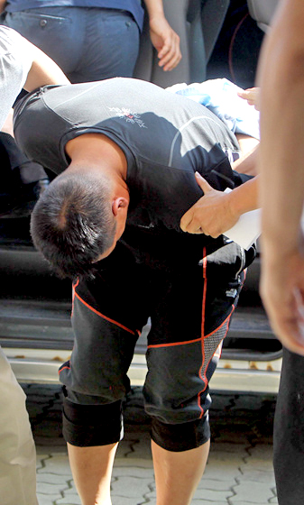
2. 고종석 사건
개요
-2012년 8월 30일 전라남도 나주시에서 벌어진 아동 성범죄 및 살인미수 사건
- 당시 태풍 덴빈이 동해로 빠져나가고 있던 새벽 1시 30분 경 용의자가 문이 안 잠겨있는 집에서 거실에서 자고 있던 7세 소녀를 이불 채로 납치해서 강간함
- 그리고 영산강 강변도로 인근에 버리고 도주했는데, 피해자는 하반신이 심하게 손상되어 있었음
- 이후 피해자는 정신적 고통과 후유증이 심각하게 남았으며, 2년이 지난 후에도 ＂꿈에서 거미와 벌레가 온몸에 기어다닌다＂라며 잠을 거부하고 있으며 겉으로는 밝고 명랑해 보이지만 신경안정제를 복용하고 있다고 함

Slide 10
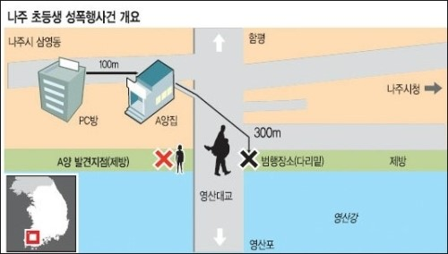
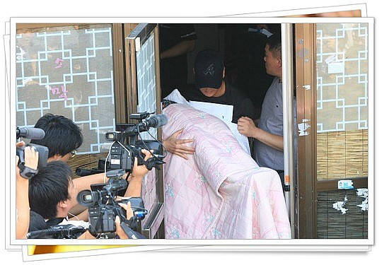
2. 고종석 사건
사건 전개
- 2012년 8월 30일
▲01시 30분까지 용의자 피해자의 어머니와 같은 PC방에서 게임
▲01시 30분경 피해자의 어머니가 게임 중인 것을 확인하고 PC방
을 떠나 피해자의 집으로 침입하여 납치, 범행.
▲02시 30분경 피해자의 어머니 귀가. 셋째딸이 자리에 없는 것
을 알았으나 아빠 방에 가서 자는 것으로 생각하고 확인안함
▲07시 30분. 피해자 어머니 경찰 신고
▲07시 54분. 경찰 상황 전파
▲08시 40분. 집 주변, 인접 도로, CCTV 영상 확보, 판독
▲09시. 지방청 기동대 수색 지원 요청
▲10시. 지방청 프로파일러 피해자 어머니 상담
▲10시 10분. 관내 성폭력 우범자 11명 탐문
▲12시 30분. 기동중대 2개 중대 수색 돌입
▲12시 55분. 영산대교 사거리 인도에서 피해자 발견
▲13시. 영산포 제일병원 응급실 후송
▲13시 20분. 피해자로부터 신원 미상의 남성이 이불에 싸서 데리
고 갔다는 진술 확보
▲14시. 용의자 중 1명 행방불명, 소재 파악 착수
- 2012년 8월 31일
▲13시 25분. 용의자 고종석(23) 순천의 한 PC방에서 검거

Slide 11
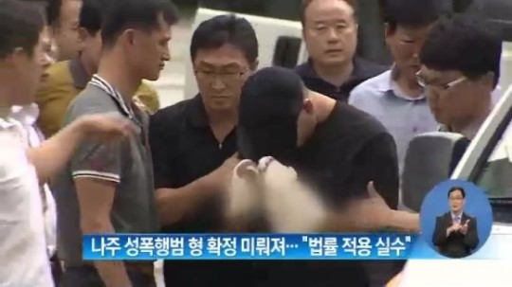
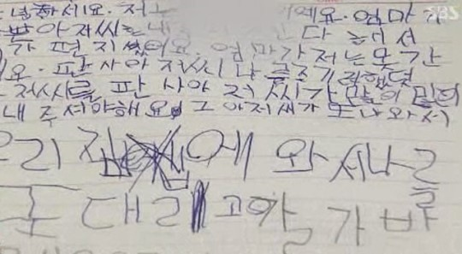
2. 고종석 사건
경과
- 2013년 1월 10일
: 사형 및 위치추적 전자장치 부착 30년, 성충동 약물치료 15년의
형이 구형
- 2013년 1월 31일
: 무기징역 선고. 5월에 이뤄진 항소심에서도 무기징역 선고. 고종석이 대법원에 상고
- 2013년 8월 14일
: 대법원에서는 본 건을 나주 지법으로 다시 파기환송
: 무기징역으로 규정된 형량은 적절하나 재판 과정에서의 법 적용
에 문제가 있어 다시 재판할 필요가 있다고 하였음
- 2014년 2월 27일
: 대법원 1부에서 무기징역 및 전자장치 부착 30년, 정보공개 10년,
성충동 약물치료(일명 화학적 거세) 5년을 선고

Slide 12
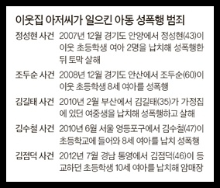
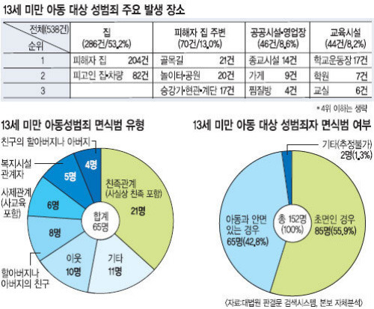
2. 고종석 사건
범행 특징
- 범인 고종석평소 피해자의 어머니와 아는 사이의 이웃으로 고종석은 특별한 직업이나 주거지 없이 나주와 순천 일대를 오가면서 생활을 했고, 사건 발생 며칠 전에 작은 어머니의 집인 순천에 왔다고 함
- 범행 직전에는 PC방에서 피해자의 어머니에게 태연하게 "아이들 잘 있죠?" 라고 물어봤으며, 경찰에게 최초 진술할 때 "술김에 했다" 라는 발언을 하여 심신미약 감형을 노림
- 당초 범행을 위해 12살인 첫째 딸을 노렸으나, 안쪽에서 자고 있었고 어두운 와중에 아이들의 아버지인 것으로 착각, 대신 현관에서 가장 가까운 위치에서 자고 있던 피해자를 그대로 납치하였다고 진술함
- 피해 아동을 잔혹하게 성폭행하는 과정에서 볼과 팔뚝 등 신체 네 군데를 물어뜯어 치흔 자국과 큰 상처를 남겼고, 피해 아동을 처참한 상태 그대로 방치해두고 도주하여 피해 아동은 새벽 비바람 속 추위와 공포, 형용할 수 없는 고통 속에 응급 처치도 받지 못한 채 한나절을 보내야 했음

Slide 13
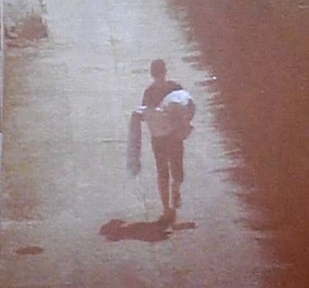
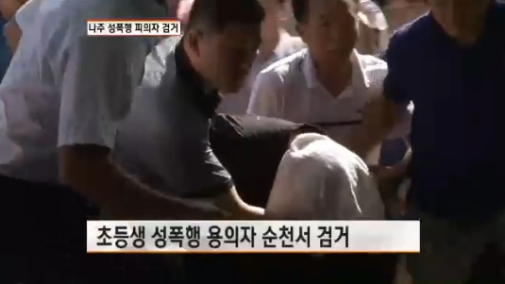
2. 고종석 사건
고종석은?
- 고종석은 유년기(7살) 때 어머니를 여의고 친부 및 계모와 생활
- 딸과 함께 온 새어머니는 밥 많이 먹는다고 밥상을 발로 차거나 학교 갈 차비도 안 주고, 아버지가 일로 잠시 자리를 비운 어느 날에는 새어머니와 의붓누나가 잠자는 그를 발로 차며 폭행해 고막이 파열된 적도 있을 정도로 지속적 학대를 함
- 집에서 밥도 못 먹게 하고 용돈과 차비도 못 받자, 그는 이 무렵부터 남의 물건에 손을 대기 시작하는 등 비행을 시작함
- 학교에서 급식비를 안 낸다고 방송에서 그의 이름을 공식 거명해 창피함을 견디지 못하고 중학교를 중퇴한 그는 새어머니가 있는 집을 떠나 전남 나주 가구공장에서 일하면서 착실히 생활함
- 그러나 2004년, 부모는 그가 4년여 동안 일해 모은 돈 500여만 원을 강제로 빼앗아가 버린 후 유사한 일이 반복되어 "돈 벌어서 뭐하나요. 하루 벌어 하루 먹으면 되지"란 말을 자주 했고 번 돈을 모으지 않고 유흥비로 탕진하고 큰돈에 손을 대기 시작했다고 함
- 그리고 새어머니와 재혼한 아버지를 원망하는 말도 했는데, 실제로 그의 아버지는 친아들인 고종석은 교복과 차비도 없이 학교 다니게 만들고, 일해 번 돈도 다 빼앗겼는데 의붓딸에게는 아버지가 대출까지 받아가며 집을 구해주는 등, 심각하게 차별했다고. 지인들은 이를 증언하며 고종석의 범죄에는 부모에게도 책임이 있다고 주장함

Slide 14
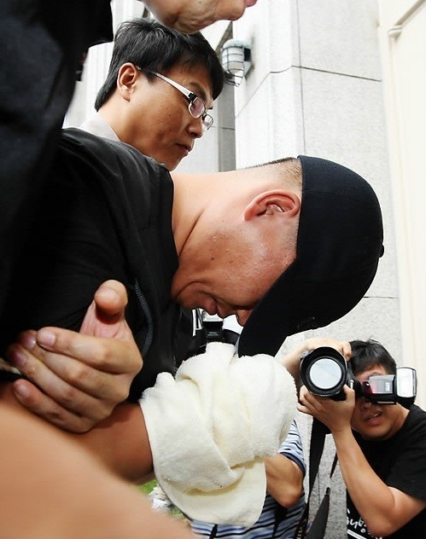
2. 고종석 사건
고종석은?
- 또한 고종석은 노동을 하면서 이곳저곳을 떠돌던 그는 모텔에 설치된 컴퓨터를 통하여 일본 아동 음란물을 보며 자신도 어린 여자와 성행위를 하고 싶다는 충동을 느꼈다고 하여 심각한 음란물 중독 증상을 보임
- 범죄심리 분석결과, 타인에게 공감을 느끼지 못하는 전형적인 사이코패스의 특징을 보이는 가운데 '피해자가 운이 없어서 당했다', '본인이 운이 없어서 걸렸다'고 생각하는 사고방식을 가졌다고 나타남
- 현재는 경북북부제1교도소. 구 청송교도소에서 복역 중

Slide 15
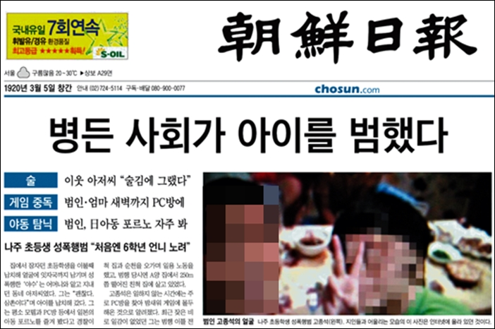
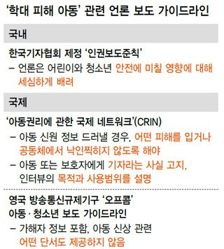
2. 고종석 사건
언론에 의한 2차 피해
- 내용
: 사건 당시 초등학교 6학년밖에 안 된 피해자의 큰언니를 학교까지 찾아가 다른 아이들이 다 보는 앞에서 카메라와 마이크를 들이대고 '엄마는 PC방에 있었니? 그 시간에 아빠는 뭘 했니? 원래 범인의 표적이 너였다는 걸 아니?' 등의 질문을 던지며 보도(JTBC)하고,
: 아이가 다니던 지역아동센터를 화면에 내보내고(SBS), 피해자가 병원에서 찍은 신체부위와 눈코입만 모자이크된 얼굴 사진을 그대로 내보내거나(채널A)
: 심지어 이 사진은 부모가 병원에 도착하기도 전에 아이에게 상처 부위까지 옷을 올리라고 해서 찍어감
: 가족들이 병원에 있느라 비어있는 피해자의 집에 쳐들어가 집 안 사진을 멋대로 찍고 피해 아동의 그림일기장을 훔쳐가 그걸 찍어서 1면에 내보냄(경향신문)
: 기타 언론은 피해자의 집을 위성사진과 그래픽 약도로 공개했음

Slide 16
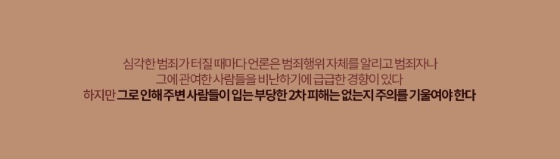
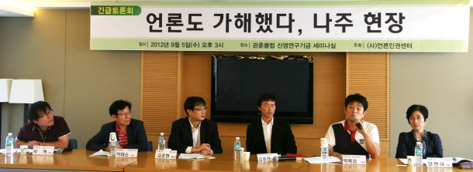
2. 고종석 사건
언론에 의한 2차 피해
- 법원의 판단
: 지난 2015년 ＇고종석 사건＇에 대한 법적 판단이 일단락됨
: 언론인권센터가 제기한 고종석 사건 언론피해 2차 소송이 모두 마무리됐는데, 서울중앙지법은 지난해 3월 TV조선과 채널A, 연합뉴스, 경향신문, SBS에 대해 1억2500만원의 손해를 배상하고 위법성이 중대하다고 판단한 4~6건의 기사에 대해 삭제를 판결했음
: SBS와 경향신문은 항소를 포기했고, TV조선, 채널A, 연합뉴스가 항소했지만 2심 판결에서도 패소했음

Slide 17
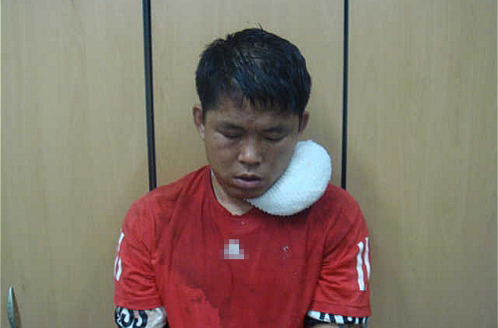
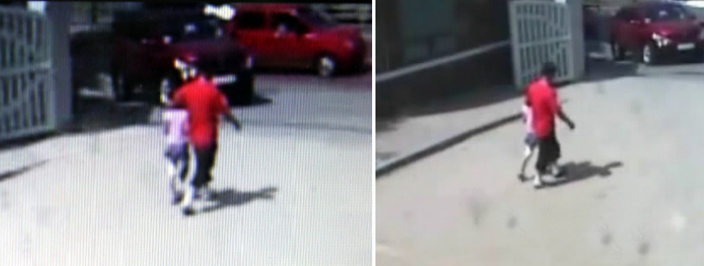
3. 김수철 사건
개요
- 범행 당시 45세인 김수철이 2010년 6월 7일 대낮에 서울특별시 영등포구의 초등학교 안으로 걸어들어가 당시 1학년 여아를 납치해서 아동 성폭행을 저지른
사건 전개
- 2010년 6월 7일 오전 9시경, 술을 마신 상태로 아무도 제지하지 않는 초등학교에 들어갔고 50여분간 범행 대상을 물색한 후 피해자를 커터칼로 위협해서 학교 정문을 나가 680m쯤 떨어진 자기 방으로 끌고 가서 성폭행함
- 그가 피해자를 끌고 가는 과정은 CCTV에도 포착되었으며 목격자들은 "아무 소리 없이 어깨에 손을 올리고 같이 가니까 가족인 줄 알았다"고 말했다고함
- 피해자는 김수철이 범행 후 잠을 자는 틈을 타 탈출에 성공했지만 국부와 항문 등에 중상을 입어 대수술과 장기간의 치료를 함
- 김수철은 당일 오후에 깨어나 피해자가 탈출한 사실을 깨달았지만, 도망은커녕 태연하게 동네 식당에 가서 냉면을 주문해 먹는 믿기 힘든 대범함을 보임
- 이후 사우나에 다녀오다 귀가하는 도중 주변을 수사 중인 경찰과 대치, 커터칼을 휘두르며 격투를 벌인 끝에 검거되었음

Slide 18
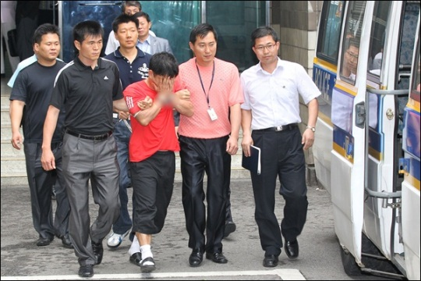
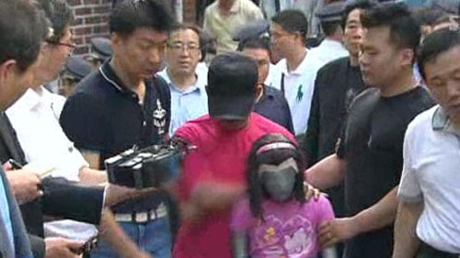
3. 김수철 사건
김수철은?
- 1965년생 어려서 어머니를 여의고 아버지에게서 버림받고 부산 소재 고아원으로 보내져 3년간 머물렀고, 이곳에서 동성에게 성폭행을 당했음
- 이후 서울로 상경한 뒤 18살 때 공장에서 일하던 경리에게 애정을 고백했으나 주근깨를 이유로 거절당해 여성에 대한 열등감을 갖기 시작함
- 이미 2007년 폭행죄로 2년간 복역한 후 찾은 신경정신과 병원에서 '반사회적 인격 장애'라는 진단을 받았고, 이를 근거로 출소 후 3개월만 제공되는 기초생활수급자 신분을 연장할 수 있었음
- 전과 12범 상습범으로 1987년, 22세의 나이로 가정집에 침입해 남편이 보는 앞에서 부녀자를 강간한 범행으로 15년형을 복역했으며, 그 이후로도 크고 작은 절도, 폭행범죄를 저질러 옴
- 특히 성범죄 대상은 남녀를 가리지 않아 2006년 15세 남자 청소년을 채팅으로 꼬여내 성추행을 저지르고 합의를 통해 풀려난 전력까지 있었음
- 당시 18세의 가출 여성 청소년과 몇 달간 동거하고 있었다고 하며, 경찰 조사에서 청소년 성매수 혐의가 추가로 드러남

Slide 19
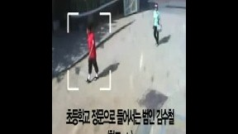
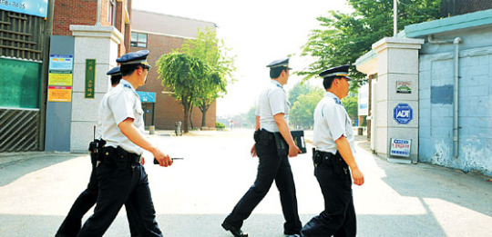
3. 김수철 사건
경과
- 1심은 김수철에게 무기징역을 선고하면서 신상정보를 10년간 공개하고 위치추적전자장치(전자발찌)를 30년간 부착하도록 명했으나 김수철은 `형량이 과중하다＇며 항소함
- 서울고등법원은 김수철에게 1심과 같이 무기징역을 선고하고, 신상정보 10년 공개와 전자발찌 30년 부착을 명령함
서울시의 배상 책임
- 2012년 8월 29일 서울중앙지법 민사합의16부는 초등생 성폭행범 김수철 사건의 피해자 A양 가족이 서울시를 상대로 낸 손해배상 청구소송에서 "9천만원을 배상하라"고 원고 일부 승소 판결
- 재판부는 "서울시가 설치·운영하는 초등학교에서 범행이 발생했기 때문에 보호감독 의무 위반을 책임져야 한다"며 A양에게 5천6백여만원, 부모에게 각 천5백만원, 동생에게 3백만원을 배상하라고 판결
- 재판부는 김수철이 학교를 방문한 학부모로 보기에는 수상한 옷차림을 하고 있던 점, A양이 어려서 자기보호 능력이 완전하지 않았는데도 당직교사 등이 등하교 과정에서 주의의무를 충분히 기울이지 않은 점 등을 고려하면 "책임을 인정하기 어렵다"는 서울시의 주장을 받아들일 수 없다고 판시함

